Slide 1
ΜΑΘΗΣΙΑΚΗ ΕΝΟΤΗΤΑ 3: Εποπτεία, διαχείριση και συναρμολόγηση ξύλινων κατασκευών στο εργοτάξιο
Μάθημα 4:
Αρχιτεκτονικός σχεδιασμός – αποτύπωση και σχέδια
Παρουσίαση

Slide 2
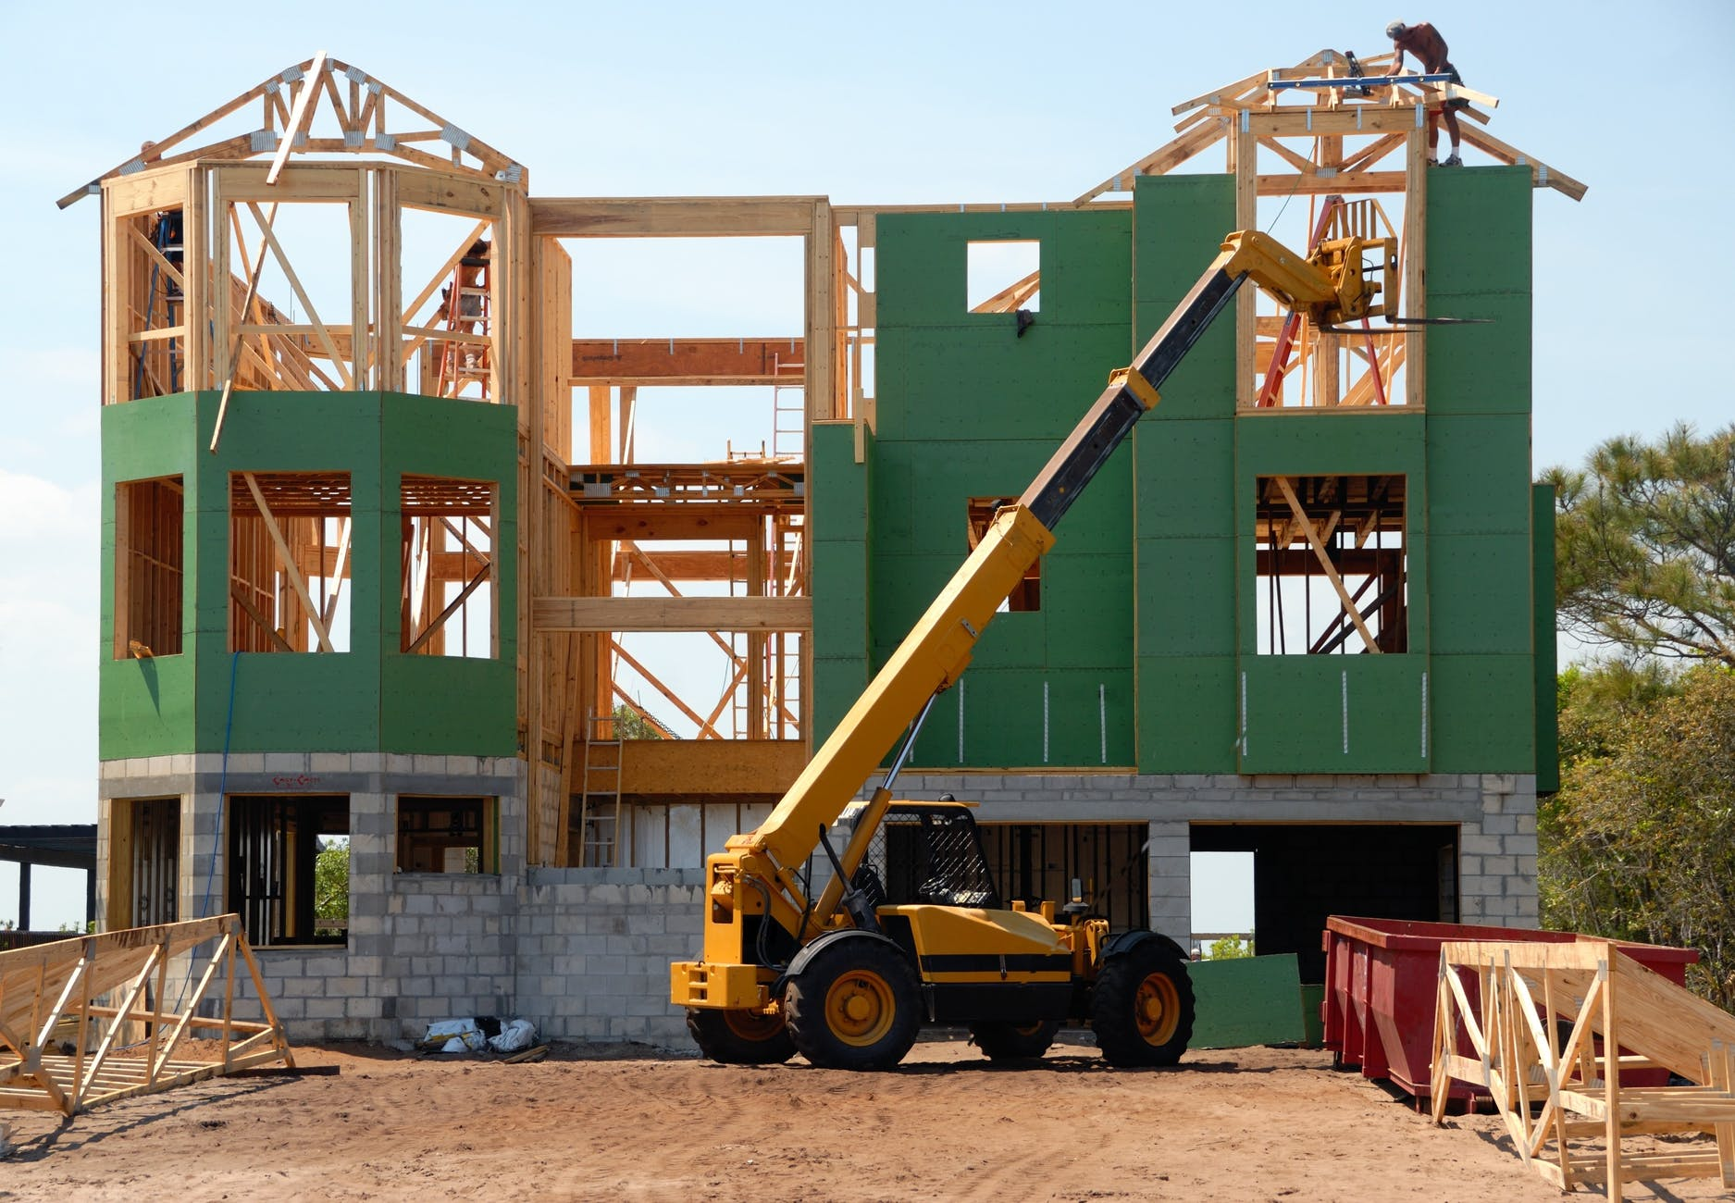
Επισκόπηση Παρουσίασης
ΘΕΜΑΤΑ
- Διαδικασία κτιριακού σχεδιασμού
ΜΑΘΗΜΑ 4: Αρχιτεκτονικός Σχεδιασμός-Αποτύπωση και σχέδια

Slide 3
Η έννοια του κτιριακού σχεδιασμού αναφέρεται στην αποτύπωση των στοιχείων εκείνων που αφορούν τον αρχιτέκτονα και τον μηχανικό. Συνήθως ο αρχιτέκτονας είναι αρμόδιος να αποτυπώσει τα χαρακτηριστικά του κτιρίου, να καταγράψει τις ανάγκες του ιδιοκτήτη και να προτείνει λύσεις. 5 είναι τα στάδια σχεδιασμού μέχρι την τελική ολοκλήρωση.
Στο πρώτο στάδιο ο αρχιτέκτονας συζητάει με τον πελάτη ώστε να καταγράψει τις απαιτήσεις του και να θέσει τους στόχους του έργου..
ΚΤΙΡΙΑΚΟΣ ΣΧΕΔΙΑΣΜΟΣ
3
ΜΑΘΗΜΑ 4: Αρχιτεκτονικός Σχεδιασμός-Αποτύπωση και σχέδια

Slide 4
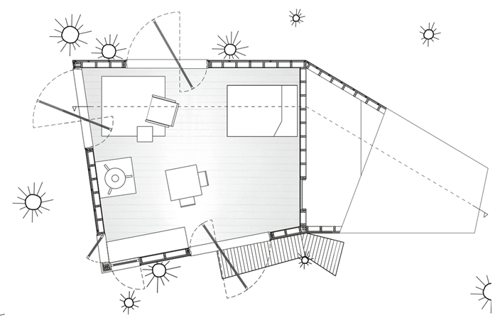
Διαδικασία
Μετά την αρχική αποτύπωση, ακολουθεί η σχεδιαστική φάση όπου συλλέγονται όλα τα δεδομένα από τα προηγούμενα βήματα.
Σε αυτό το στάδιο της διαδικασίας αναλύονται τα υλικά, που θα γίνουν οπές και όλες οι γενικά οι απαιτούμενες σχεδιαστικές λεπτομέρειες. Όταν ο αρχιτέκτονας καταλήξει με τον πελάτη σε όλες τις λεπτομέρειες, τότε μπορούν να συμπληρωθούν και τα απαραίτητα έγγραφα για την τελική άδεια κατασκευής.
ΜΑΘΗΜΑ 4: Αρχιτεκτονικός Σχεδιασμός-Αποτύπωση και σχέδια

Slide 5
Διαδικασία
Τα σχέδια είναι πλέον πολύ αναλυτικά και μπορούν να χρησιμοποιηθούν κατά την κατασκευαστική φάση και την τελική επιλογή των υλικών. Με την ολοκλήρωση αυτής της φάσης, το σχέδιο πλέον είναι έτοιμο για να δοθεί στον κατασκευαστή για οικονομικό προϋπολογισμό και έκδοση άδειας κατασκευής. Ανάλογα με την τύπο του έργου, ακολουθεί και η φάση διαπραγμάτευσης. Η φάση της πλήρους υλοποίησης γίνεται εφικτή μετά τον κτιριακό σχεδιασμό.
Half Tree House-Jacobs Chung
ΜΑΘΗΜΑ 4: Αρχιτεκτονικός Σχεδιασμός-Αποτύπωση και σχέδια

